Slide 1
Migration und Rassimus im Sonderfall Schweiz SP Sommeruni, Chandolin -------------------------------------------------------------------------------------------------- YVONNE Apiyo Brändle-Amolo 5 August 2017

Slide 2
Sind die Schweizer rassistisch?
​ ​
Nein
SchweizerInnen sind durchaus politically correct

Slide 3
Gemäss der Bundesverfassung gibt es ein Verbot der Rassendiskriminierung.
Sie ist unverhältnismässig und verstösst gegen den Grundsatz von Treu und Glauben
Die Gesetzgeber auf Bundes-, Kantons-und Gemeindeebene schaffen konkrete gesetzliche Rahmenbedingungen.

Slide 4
Overview
Sind die Schweizer rassistisch?​
Was ist Rassismus?
Wie verbreitet, wie systematisch ist Rassismus?
Institutioneller Rassismus
Stereotypen
Von Binar zum Intersektionalität
Umgang im öffentlichen Raum.

Slide 5
Volkspädagogik

Slide 6
Um den ganz großen anderen Rassismusbereich nicht ernst nehmen zu müssen, bewegt sich die Schweiz bewusst in einem künstlichen Randbereich.
Ihr eigentliche Ziel ist die Wahrung des öffentlichen Friedens, so dass im öffentlichen Diskurs Gift nicht verbreitet werden kann.​

Slide 7
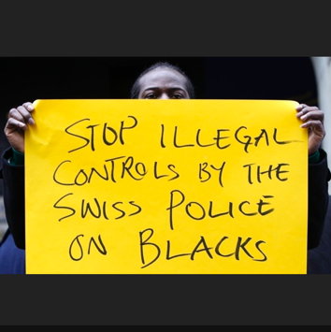
Wie verbreitet, wie systematisch ist Rassismus?
Die empirische Basis ist eher dürftig. Das liegt zum einen daran, dass vielleicht das Phänomen nicht so leicht zu erfassen ist. Es liegt aber auch daran, dass man es nicht klären will und gar keine Gelder vorhanden sind. Z.B Racial Profiling.
Über Rassismus sind wir sehr wenig aufgeklärt. Ohne seriöse Aufarbeitung wird der Rassismus im schweizerischen Alltag kaum- oder unwidersprochen fortbestehen.

Slide 8
Institutionelle Rassismus
*Institutioneller Rassismus ist im privaten Bereich, der von der Strafnorm gar nicht erfasst ist. Diese Art Rassismus findet man am meisten auf dem Bildungs-, Arbeits- und Wohnungsmarkt.

Slide 10
Stereotypen
Wer ist der Fremde unter uns, der „Andere“ ?
In den 70er waren es die Italianer " Tschingen ". In den 80er waren es die Tamilen. In den 90er die Jugos.
Allen waren Sündenböcke
Die negative gesellschaftliche Stereotypen werden durch die oben genannten Gruppierungen verstärkt.
Der Generalverdacht, dass die betroffenen Gruppen ein Sicherheitsrisiko, kriminell oder ohne rechtmässigen Aufenthaltsstatus seien, wirkt sich auf weitere Themen der Sicherheitspolitik.

Slide 12
"Stereotypisierung, ist Teil der Aufrechterhaltung der sozialen und symbolischen Ordnung.
Es stellt eine symbolische Grenze zwischen dem "normalen" und dem „Andere" dar, was sich "gehört" und was sich "nichtgehört" oder , zwischen" Insider "und" Outsider "," Us "und" Them ".
Es erleichtert die „Zugehörigkeit" von allen "uns", die in einer imaginäre Gemeinschaft" sind; und grenzt alle die Anderen aus. " (aus Halle: 1997 S.258)

Slide 13
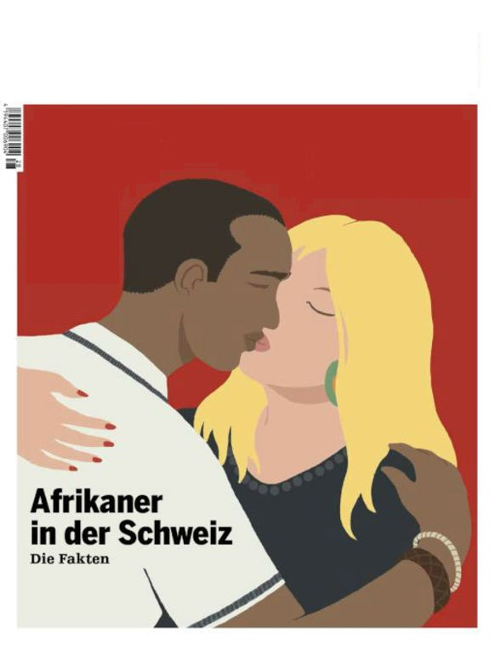
Stereotypen werden von den Medien ​ gepflegt und weiterverbreitet

Slide 14
Spannungsfelder zwischen dem recht auf freie Meinungsäußerung und dem Anrecht auf Schutz vor verbaler, physischer und psychischer Gewalt.
Heute wird der Schutz höher gewichtet als das recht auf freie Meinungsäußerung.

Slide 15
Von binären Rassismus zum Intersektionalität
Das heisst Institutioneller Rassismus ist modern geworden. Heute ist es nicht nur binär : Einheimische und Ausländer, sondern es sind noch zusätzliche Komponente wie Religion, Sexualität, oder Misogynoir (Hass gegen schwarze Frauen)
Die Ausländergruppen wechseln, die Befürchtungen, Abgrundszenarien und “Argumente” bleiben dieselben
Die Folgen von Institutionelle Rassismus sind vielschichtig, oft subtil und unterschwellig

Slide 17
Das lässt sich beobachten, wo Türken erst „Gastarbeiter“ waren, dann zu türkischen „Mitbürgerinnen und Mitbürgern“ erklärt wurden, und heute vor allem „Moslems“ sind.

Slide 18
Umgang im öffentlichen Raum.
*Techniken der Begegnung, aneignen. Fragen sie sich : würden sie eine einheimische Person auch so ansprechen?
Man muss die Menschenrechte bei allen Leuten gleich befolgen/beachten auch die ganz kleinen. Z.B die Frage vor einem Publikum : soll ich Hochdeutsch sprechen oder nicht ?
Verharmlosen.*

Slide 19
Rassismus ist wie eine Riesenberg, all Menschen könnte es mit der eigenen Zahnbürste etwas abkratzen!

